Slide 1
Дървета и Графи
Нелинейни структури от данни

Slide 2
Дървета
Дърветата моделират по естествен начин всякакви йерархии от обекти, които постоянно ни заобикалят в реалния свят

Slide 3
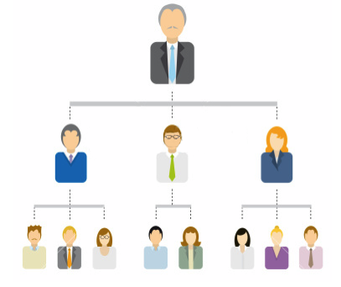
Дървета

Slide 4
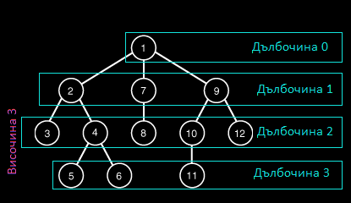
Дървета – терминология
Връх наричаме всяка една точка
Ребро наричаме всяка една отсечка

Slide 5
Дървета – терминология
Пряк наследник (дете) – 2, 7 и 9 на 1
Родител (баща) – 1 на 2, 7 и 9
Брат – 2, 7 и 9

Slide 6
Дървета – терминология
Непряк предшественик (дядо)
Непреки наследници (внук)

Slide 7
Дървета – терминология
Корен – връх, който няма предшественици
Листа – всички върхове, които нямат наследници

Slide 8
Дървета – терминология
Вътрешни върхове – всички различни от корена и листата

Slide 9
Дървета – терминология
Път – последователност от свързани върхове (чрез ребра), при които няма повтарящи се върхове (1, 2, 4 и 5)

Slide 10
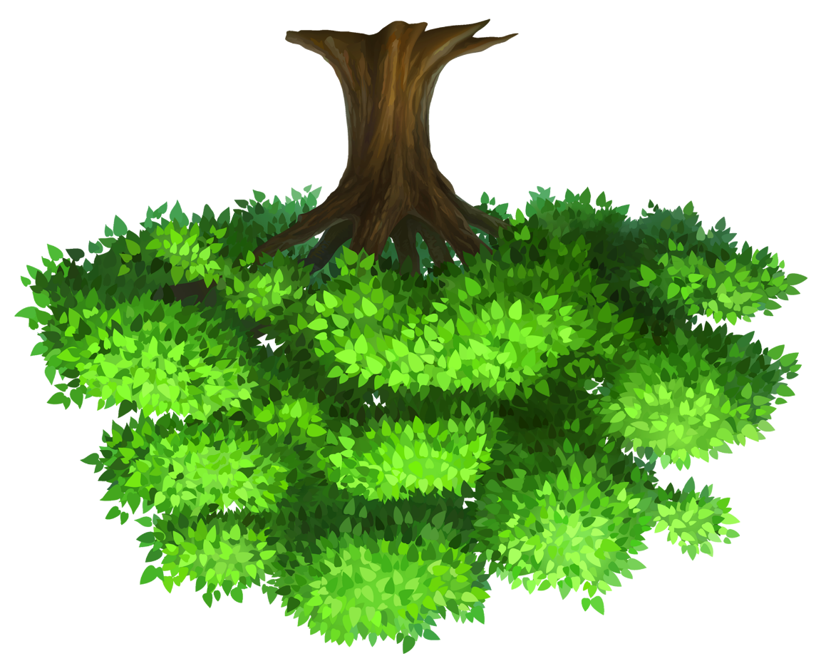
Дървета – Демо
Пример: Е01

Slide 11
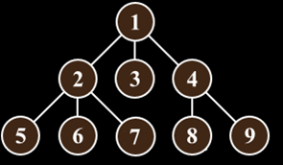
Търсене в дълбочина
Depth-First Search (DFS)
Резултат: 5, 6, 7, 2, 3, 8, 9, 4, 1
Имплементация със стек

Slide 12
Търсене в широчина
Breadth-First Search (BFS)
Резултат: 1, 2, 3, 4, 5, 6, 7, 8, 9
Имплементация с опашка

Slide 13
Графи
Използват се за описването на най-разнообразни взаимовръзки между обекти от практиката, свързани с почти всичко.
Прекалено честата употреба води до много подробно изучаване на графите

Slide 14
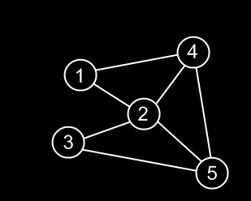
Графи
Връх наричаме всяка една точка, кръг или друга фигура със стойност в средата
Ребро – дъга, права или стрелка, която свързва два върха
Съседи - два върха свързани с ребро

Slide 15
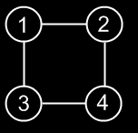
Неориентиран граф
Когато вместо стрелки върховете са свързани с отсечки, то тогава отсечките ще наричаме неориентирани ребра, а графът – неориентиран.

Slide 16
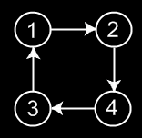
Ориентиран граф
Когато вместо отсечки върховете са свързани със стрелки, то тогава стрелките ще наричаме ориентирани ребра, а графът – ориентиран.

Slide 17
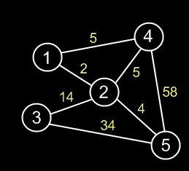
Претеглен граф
Ако на всяко едно ребро се съпоставя реално число, то тези получени реални числа можем да наречем тегла
Като примери за тегла можем да дадем дължината на директните връзки между два съседни града
Претеглен - граф, който има тегла по ребрата

Slide 18
Графи – Овновни понятия
Предшественик е върхът, от който излиза стрелката
Наследник е върхът, към който отива стрелката
Когато два върха са свързани с ребро, то казваме, че тези два върха са инцидентни с това ребро.

Slide 19
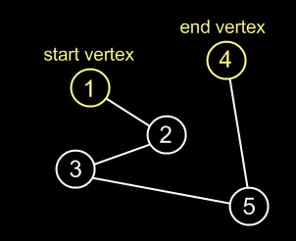
Графи – Овновни понятия
Път в граф ще наричаме последователност от върхове V1, V2, … , Vn, такава, че съществува ребро от Vi до Vi+1 за всяко i от 1 до n-1.

Slide 20
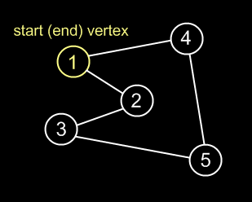
Графи – Овновни понятия
Цикъл е път, в който началният и крайният връх на пътя съвпадат.

Slide 21
Графи – Овновни понятия
Дължина на път е броят на ребрата, свързващи последователността от върхове в пътя. Този брой е равен на броят на върховете в пътя минус единица.

Slide 22
Графи – Овновни понятия
Цена на път в претеглен граф, ще наричаме сумата от теглата на ребрата участващи в пътя.
В реалния живот пътят от София до Варна (през Бургас) е равен на пътя от София до Бургас плюс пътя от Бургас до Варна

Slide 23
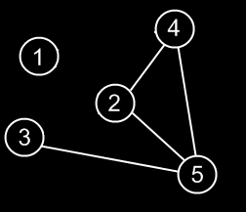
Графи – Овновни понятия
Свързан граф наричаме граф, в който съществува път от всеки един връх до всеки друг.
Показаният граф не е свързан

Slide 24
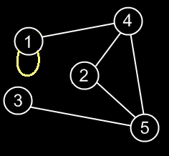
Графи – Овновни понятия
Примка ще наричаме ребро, което започва и свършва в един и същ връх.

Slide 25
Графи – Основни операции
Създаване на граф
Добавяне или премахване на връх или ребро
Проверка дали даден връх или ребро съществува
Намиране на наследниците на даден връх

Slide 26
Графи – Различни представяния
Матрица на съседство – в това представяне графът се представя като квадратна матрица g[N][N], в която, ако съществува ребро от Vi до Vj, то на позиция g[i][j] в матрицата е записано 1. Ако такова ребро не съществува, то в полето g[i][j] е записано 0. Ако графът е претеглен, в позиция g[i][j] се записва теглото на даденото ребро.

Slide 27
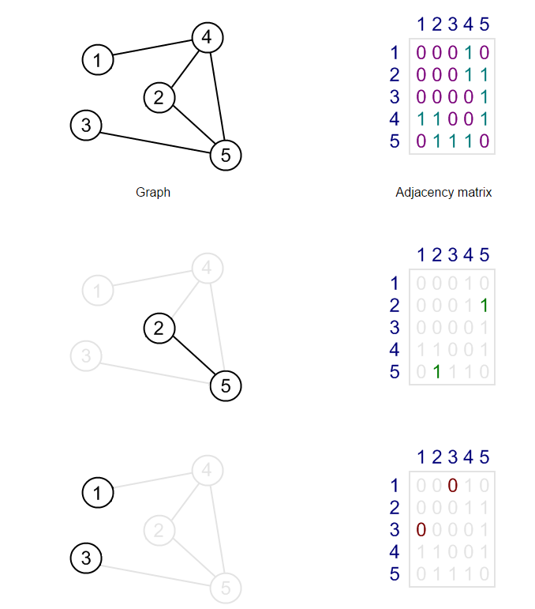
Графи – Матрица на съседство

Slide 28
Графи – Различни представяния
Списък на наследниците – в това представяне за всеки връх v се пази списък с върховете, към които сочат ребрата започващи от v. Тук отново, ако графът е претеглен, към всеки елемент от списъка с наследниците се добавя допълнително поле, показващо цената на реброто до него.

Slide 29
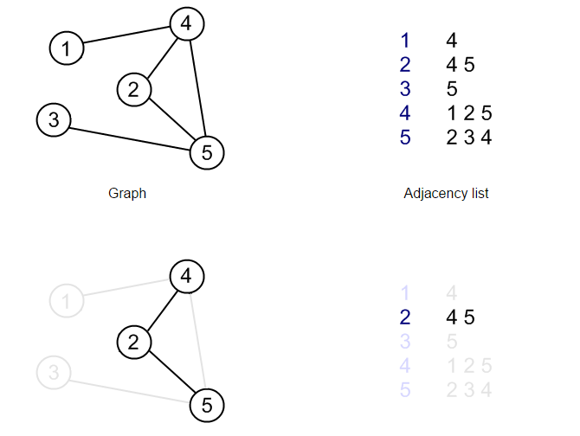
Графи – Списък на наследниците

Slide 30
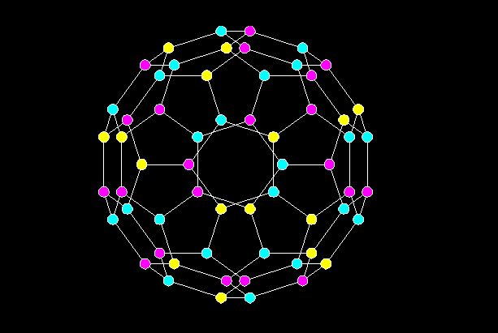
Графи – Демо
Пример: Е02

Slide 31

Въпроси

Slide 32
Задачи за домашна работа
11.5) Напишете ваша имплементация на дърво или използвайте готова от интернет. Добавете метод, който връща дълбочината на даден елемент подаден като параметър.
11.6) Напишете ваша имплементация на граф или използвайте готова от интернет. Добавете метод, който проверява дали има ребро между два върха. Добавете метод, който проверява дали има път между два върха.

